Slide 1












DESTORNILLADOR

Slide 2
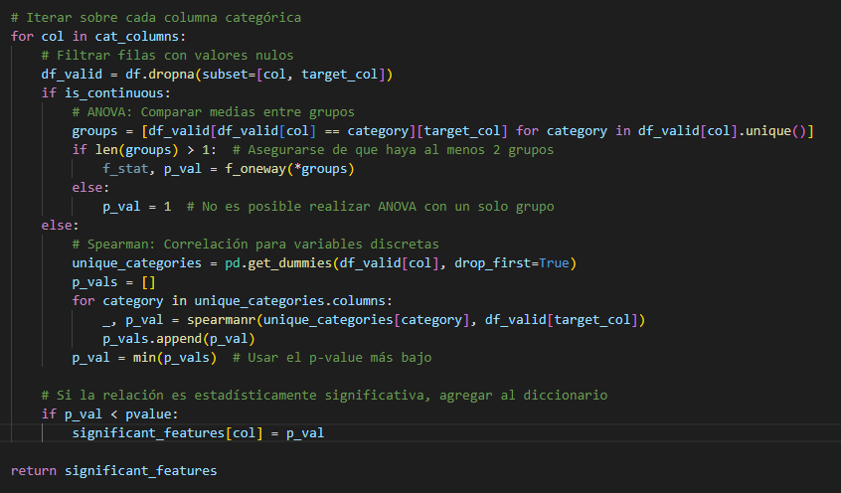

CÓDIGO

Slide 3

SALIDA

